Slide 1
Robot Tehnikasynyň Taryhy

Slide 2
MUNDARJA
1. Düýpli Robotlar
2. Robotlar we Ylmy-Tehnikalyk Ösüş
3. Robotlar we Industriýa
4. Robotlar we Sosial Hyzmatlar
5. Robotlar we Bilim
6. Gelejegin Robotlary
7. Ylmy-Tehnikalyk Ösüşiň Netijeleri
8. Soňky Pikirler

Slide 3
DÜÝPLI ROBOTLAR
Düýpli robotlar, jemgyýetimizde we ömürde ähli wagtlarymyzda amala aşyrylan işleri ýerine ýetirýär. Olar, adamzatlaryň ýerine iş ýerine ýetirmek üçin döredildi.

Slide 4
ROBOTLAR WE YLMY-TEHNIKALYK ÖSÜŞ
Robotlar, tehnologiýanyň ösüşinde ähmiýetli bir rol oýnaýar. Olar, birnäçe işleriň ýerine ýetirilendigini ýörite edýär, olar hem-de ýurtda we dünýäde ösüşleriň howpsuzlygyny üpjün edýär.

Slide 5
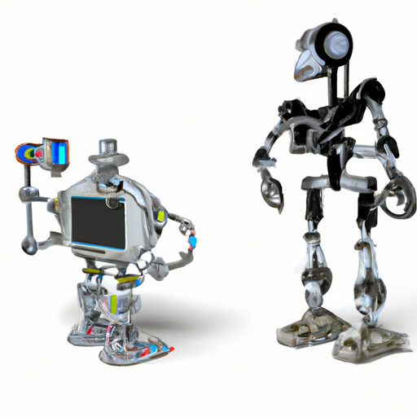
ROBOTLAR WE INDUSTRIÝA
Robotlar, industriýada ähmiýetli bir rol oýnaýar. Olar, öndürýän işleri tezleýär we howpsuzlygy üpjün edýär.

Slide 6
ROBOTLAR WE SOSIAL HYZMATLAR
Robotlar, sosial hyzmatlarda kömek ederler. Olar, adamlara kömek etmek üçin döredilýär, ýöne olar hem-de adamlaryň işlerini ýerine ýetirmekde kömek ederler.

Slide 7
ROBOTLAR WE BILIM
Robotlar, bilimde ähmiýetli bir rol oýnaýar. Olar, ylmy-taýdanlaryň işlerini ýerine ýetirmek üçin döredilýär.

Slide 8
GELEJEGIN ROBOTLARY
Gelejegiň robotlary, ähli işleriň ýerine ýetirilendigini üpjün ederler. Olar, tehnologiýanyň ösüşiniň bir bölegi bolup galýar.

Slide 9
YLMY-TEHNIKALYK ÖSÜŞIŇ NETIJELERI
Robotlar, tehnologiýanyň ösüşinde ähmiýetli bir rol oýnaýar. Olar, işleriň ýerine ýetirilendigini üpjün ederler we howpsuzlygy ýokarlandyrýarlar.

Slide 10
SOŇKY PIKIRLER
Robotlar, tehnologiýanyň ösüşinde ähmiýetli bir rol oýnaýar. Olar, howpsuzlygy üpjün ederler, işleriň ýerine ýetirilendigini ýokarlandyrýarlar we tehnologiýanyň ösüşiniň bir bölegi bolup galýarlar.

